Slide 2
Pujian kepada Allah SWT
الحَمدُ للهِ الَّذِي أَرسَلَ رَسُولَهُ بِالبَيِّنَاتِ وَالهُدَىٰ، وَأَوْجَبَ طَلَبَ العِلْمِ عَلَى أُمَّتِهِ ذَكَرًا وَأُنْثَى
Segala puji bagi Allah yang mengutuskan rasul-Nya dengan keterangan dan petunjuk, Dia mewajibkan ke atas umat samada lelaki dan perempuan menuntut ilmu

Slide 3
Syahadah
وَأَشهَدُ أَن لَّا إِلَٰهَ إِلَّا اللهُ المُنفَرِدُ فِي العُلَى، وَأَشهَدُ أَنَّ سَيِّدَنَا مُحَمَّدًا عَبدُهُ وَرَسُولُهُ النَّبِيُّ المُجتَبَىٰ
Dan aku bersaksi bahawasanya tiada Tuhan selain Allah Yang Maha Esa pada kemuliaan-Nya, serta aku bersaksi bahawa penghulu kami (Nabi) Muhammad (SAW) hamba-Nya dan utusan-Nya, Nabi yang terpilih

Slide 4
Selawat ke atas Nabi Muhammad SAW
اللَّهُمَّ صَلِّ وَسَلِّم عَلَى سَيِّدِنَا مُحَمَّدٍ شَمسِ الضُّحَى وَبَدرِ الدُّجَىٰ، وَعَلَى آلِهِ وَصَحبِهِ وَالتَّابِعِينَ لَهُم بِإِحسَانٍ عَلَى سُنَنِ الهُدَى
Ya Allah, cucurilah rahmat, sejahtera dan keberkatan ke atas penghulu kami (Nabi) Muhammad (SAW) serta ke atas keluarganya, para sahabatnya dan yang mengikuti mereka semua di atas jalan-jalan petunjuk

Slide 5
Pesanan Taqwa
اتَّقُوا اللهَ حَقَّ تُقَاتِهِ، وَتَفَقَّهُوا فِي الدِّينِ لَعَلَّكُم تَفُوْزُونَ بِجَنَّةِ الْمَأْوَىٰ
Marilah kita meningkatkan ketakwaan kepada Allah SWT dengan menimba ilmu kefahaman tentang agama kita. Moga-moga kita mendapat kejayaan dengan memasuki syurga Allah SWT

Slide 7
Kelebihan Ilmu
Ilmu satu kemuliaan yang diberikan oleh Allah kepada manusia
Ilmu yang benar ialah ilmu yang menepati hakiki sebenar
Mendapat kedudukan yang tinggi di sisi Allah

Slide 8
Firman Allah Ta’ala dalam surah al-Mujadilah : Ayat 11
يَرْفَعِ اللَّهُ الَّذِينَ آمَنُوا مِنكُمْ وَالَّذِينَ أُوتُوا الْعِلْمَ دَرَجَاتٍ ۚ وَاللَّهُ بِمَا تَعْمَلُونَ خَبِيرٌ
Maksudnya: Allah meninggikan darjat orang-orang yang beriman di antara kamu, dan orang-orang yang diberi ilmu pengetahuan agama (dari kalangan kamu) beberapa darjat. Dan (ingatlah), Allah Maha Mendalam Pengetahuan-Nya tentang apa yang kamu lakukan.

Slide 9
Imam al-Ghazali dan lainya telah membahagi ilmu kepada dua:-
ILMU FARDHU AIN
ILMU
FARDHU
KIFAYAH

Slide 10
ILMU FARDHU AIN
Ilmu Berkaitan Amalan Dan Pekerjaan
Ilmu berkaitan Amalan dan pekerjaan.
Seorang mukallaf yang ingin menunaikan solat wajib pelajari ilmu yang bekaitan solat.
Orang yang ingin berniaga wajib mempelajari hukum berkaitan muamalat
Orang ingin berkahwin, wajib keatas nya mengetahui hukum hakam berkait dengan pernikahan
Melakukan sesuatu amalan tanpa asa ilmu di bimbangi amalnnya ditolak atau tidak sah dan dalam keadaan berdosa

Slide 11
ILMU FARDHU KIFAYAH
Ilmu-ilmu Yang Diwajibkan Ke Atas Sekumpulan Masyarakat Yang Mendiami Sesuatu Tempat.
Meliputi segala ilmu yang diperlukan untuk kelangsungan hidup di dunia dan di akhirat.
Islam tidak membezakan ilmu dunia dan ilmu akhirat.
Ilmu dunia juga hukumnya wajib jika menjadi keperluan hidup.
Sebagai menyahut tanggungjawab kefardhuanmenghadiri kelas penngajian di surau ,masjid @ pusat pengajian

Slide 12
Tuntutan menuntut ilmu turut ditegaskan oleh baginda SAW dalam hadis
طَلَبُ العِلمِ فَرِيضَةٌ عَلَى كُلِّ مُسلِمٍ، وَإِنَّ طَالِبَ العِلمِ يَستَغفِرُ لَهُ كُلُّ شَيءٍ، حَتَّى الحِيتَانُ فِي البَحرِ
Maksudnya: Menuntut ilmu adalah satu kewajipan ke atas setiap individu muslim. Dan sesungguhnya orang yang menuntut ilmu akan didoakan keampunan baginya oleh setiap sesuatu, hinggakan ikan-ikan di lautan turut mendoakan keampunan baginya.
(Riwayat Ibnu Majah)

Slide 13
Pedoman Mencari Ilmu Yang Sebenar
1. Mereka yang tiada asas yang kukuh, belajar asas Fardhu Ain iaitu Tauhid, Feqah dan Tasawuf
2. Pilihlah para guru yang bertauliah, diiktiraf dan pakar dalam bidang masing-masing.
3. Pilih pengajian yang bersifat terbuka dan di bawah pemantauan jabatan agama bagi mengelakkan pengajian tersembunyi dan mencurigakan.

Slide 14
Pedoman Mencari Ilmu Yang Sebenar
3. Memberi perhatian ketika pengajian berjalan, tidak bercakap dan berbual.
4. Selalu berbincang dan bertanya kepada alim ulama serta berkongsi dengan para penuntut ilmu lain.
5. Bawalah ahli keluarga ke majlis ilmu jika mampu atau bekongsilah ilmu yang dipelajari dengan mereka.

Slide 15
Firman Allah Ta’ala dalam surah al-Zumar : Ayat 9
أَمَّنْ هُوَ قَانِتٌ آنَاءَ اللَّيْلِ سَاجِدًا وَقَائِمًا يَّحْذَرُ الْآخِرَةَ وَيَرْجُو رَحْمَةَ رَبِّهِ ۗ قُلْ هَلْ يَسْتَوِي الَّذِينَ يَعْلَمُونَ وَالَّذِينَ لَا يَعْلَمُونَ ۗ إِنَّمَا يَتَذَكَّرُ أُولُو الْأَلْبَابِ
“(Engkaukah yang lebih baik) atau orang yang taat mengerjakan ibadat pada waktu malam dengan sujud dan berdiri sambil takutkan (azab) hari akhirat serta mengharapkan rahmat Tuhannya? "Katakanlah lagi (kepadanya): "Adakah sama orang-orang yang mengetahui dengan orang-orang yang tidak mengetahui?" Sesungguhnya orang-orang yang dapat mengambil pelajaran dan peringatan hanyalah orang-orang yang berakal sempurna..”

Slide 16
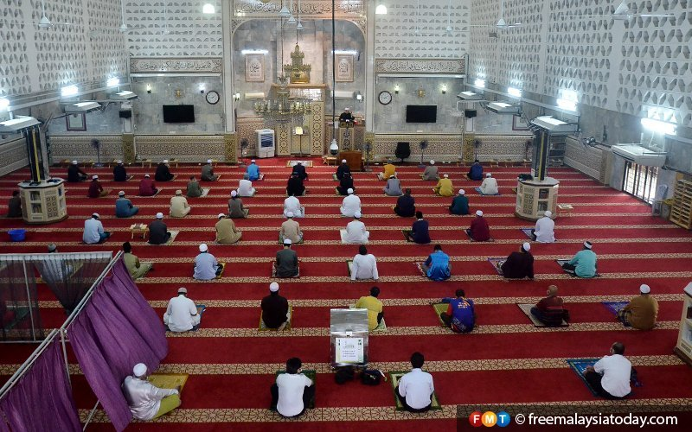
أَقُوْلُ قَولِي هَذَا،
وَأَسْتَغْفِرُ اللهَ العَظِيمَ لِيْ وَلَكُمْ، وَلِسَائِرِ الْمُسْلِمِيْنَ وَالمُسلِمَاتِ، الأَحيَاءِ مِنهُم وَالأَموَاتِ، فَتُوبُوا إِلَيهِ فَاستَغفِرُوهُ، إِنَّهُ هُوَ التَّوَّابُ الْغَفُوْرُ

Slide 17
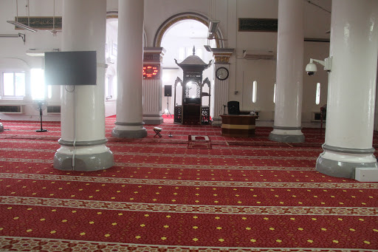
Doa Antara Dua Khutbah
آمِينَ ، يَا مُوَفِّقَ الطَّائِعِينَ
وَفِّقنَا لِطَاعَتِكَ أَجمَعِينَ
وَتُب عَلَينَا وَعَلَى المُسلِمِينَ
وَاغفِر ذَنبَ مَن يَقُولُ: «أَستَغفِرُ اللهَ» العَظِيمَ
وَنَستَغفِرُ اللهَ

Slide 18
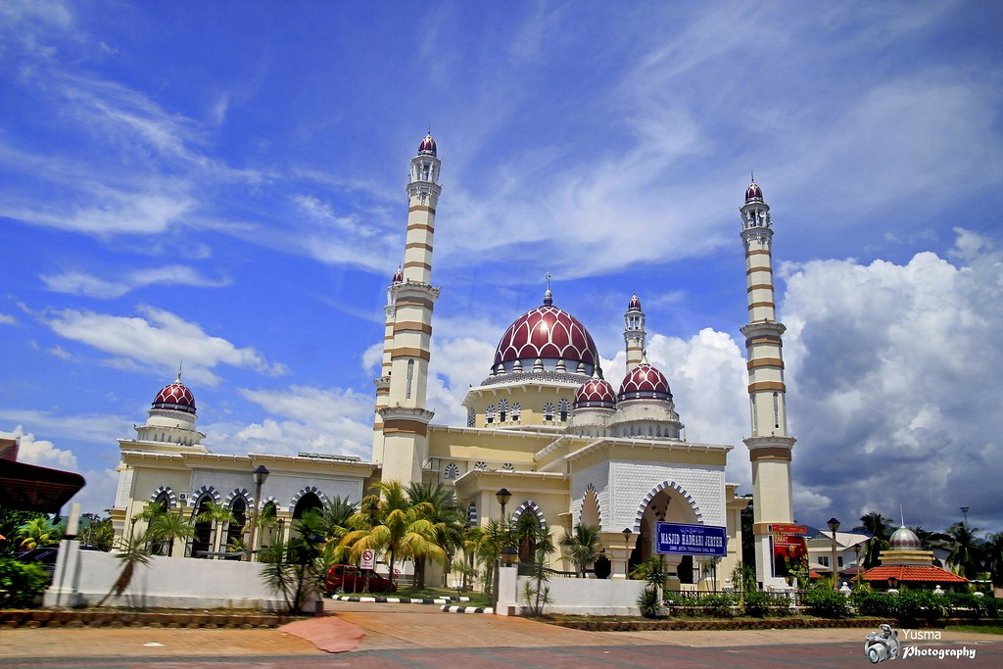

Slide 19
Pujian kepada Allah SWT
اَلْحَمْدُ للهِ الَّذِي وَهَبَ لَنَا العِلمَ نُورًا نَّهتَدِي بِهِ
Segala puji bagi Allah yang melimpahkan kepada kita ilmu yang menerangi agar kita menjadikannya petunjuk

Slide 20
Syahadah
وَأَشْهَدُ أَنْ لَّا إِلَهَ إِلاَّ اللهُ وَحْدَهُ لاَ شَرِيْكَ لَهُ، وَأَشْهَدُ أَنَّ مُحَمَّداً عَبْدُهُ وَرَسُوْلُهُ، دَاعِيًا إِلَى اللهِ وَسِرَاجًا مُّنِيرًا
Dan aku bersaksi bahawasanya tiada Tuhan selain Allah Yang Maha Esa tiada sekutu bagi-Nya, serta aku bersaksi bahawa (Nabi) Muhammad (SAW) hamba-Nya dan utusan-Nya, menyeru kepada Allah dan juga sebagai lampu yang menerangi

Slide 21
Selawat ke atas Nabi Muhammad SAW
اللَّهُمَّ صَلِّ وَسَلِّم عَلَى نَبِيِّنَا وَقُدوَتِنَا مُحَمَّدٍ، وَعَلَى آلِهِ وَأَصحَابِهِ، والتَّابِعِينَ لَهُم بِإِحسَانٍ إِلَى يَومِ الدِّينِ
Ya Allah, cucurilah rahmat dan sejahtera ke atas nabi dan ikutan kami (Nabi) Muhammad (SAW) serta ke atas keluarganya, para sahabatnya dan yang mengikuti mereka semua dengan sebaiknya sehingga ke hari pembalasan

Slide 22
Pesanan Taqwa
اتَّقُوا اللهَ حَقَّ تُقَاتِهِ، وَكُونُوا مَعَ الصَّادِقِينَ
Bertakwalah kepada Allah dengan sebenar-benar takwa, dan jadilah kamu semua bersama-sama orang-orang yang benar (perjanjiannya dengan Allah SWT)

Slide 23
Seruan
Memperbanyakkan ucapan selawat dan salam ke atas junjungan mulia Rasulullah SAW
(Surah Al-Ahzab : Ayat 56)
“Sesungguhnya Allah Taala dan para malaikat-Nya sentiasa berselawat ke atas Nabi (Muhammad SAW). Wahai orang-orang yang beriman! Berselawatlah kamu ke atasnya serta ucapkanlah salam sejahtera dengan penghormatan ke atasnya dengan sepenuhnya”

Slide 25
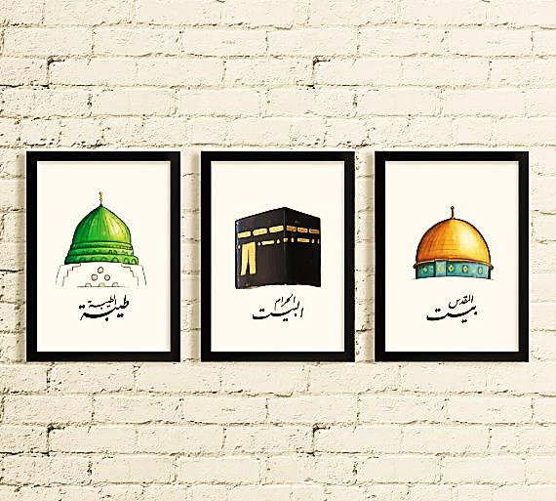
DOA
اللَّهُمَّ اغفِر لِلمُؤمِنِينَ وَالمُؤمِنَاتِ، وَالمُسلِمِينَ وَالمُسلِمَاتِ، الأَحيَاءِ مِنهُم وَالأَموَات،
إِنَّكَ سَمِيعٌ قَرِيبٌ مُّجِيبُ الدَّعَوَاتِ
Ya Allah, ampunkanlah dosa golongan Muslimin dan Muslimat, Mukminin dan Mukminat, sama ada yang masih hidup atau yang telah meninggal dunia. Sesungguhnya Engkau Maha Mendengar dan Maha Memakbulkan segala permintaan.

Slide 26
DOA
“Ya Allah, jadikanlah kami hamba-hamba-Mu yang taat melaksanakan kewajipan solat, dan menunaikan zakat melalui Majlis Agama Islam Dan Adat Melayu Terengganu (MAIDAM) serta kurniakanlah rahmat kepada pembayar-pembayar zakat. Jadikanlah usaha MAIDAM dalam mengagihkan zakat di negeri Terengganu sebagai satu langkah yang berkesan bagi melepaskan asnaf dari belenggu kemiskinan.”

Slide 27
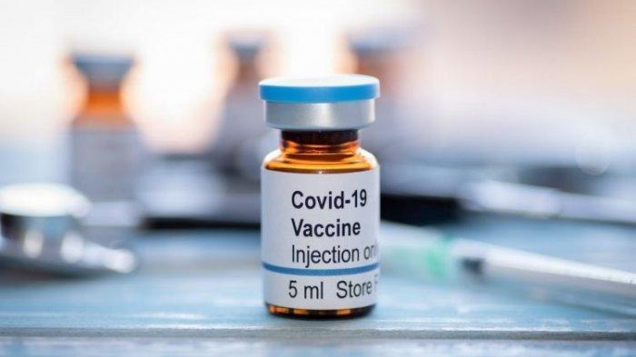
DOA
“Ya Allah, kurniakanlah juga kepada kami kesejahteraan, keamanan, keselamatan serta perlindungan daripada maksiat, bala bencana dan wabak penyakit berbahaya khususnya COVID-19”

Slide 28
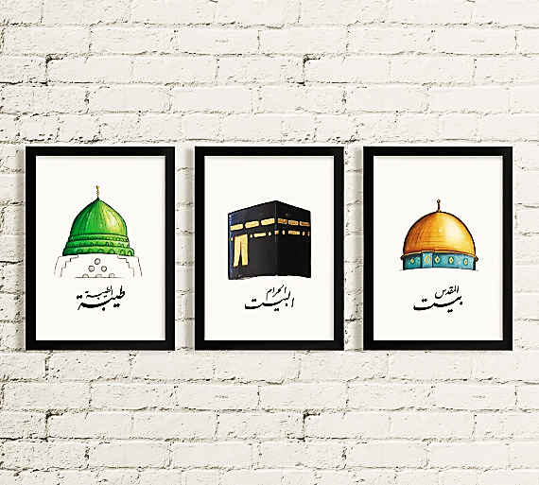
DOA
اللَّهُمَّ ادفَعْ عَنَّا البَلَاءَ وَالوَبَاءَ وَالفَحشَاءَ مَا لَا يَصرِفُهُ غَيرُكَ.
اللَّهُمَّ إِنَّا نَعُوذُ بِكَ مِنَ البَرَصِ وَالجُنُونِ وَالجُذَامِ وَمِن سَيِّئِ الأَسقَامِ.
اللَّهُمَّ اشفِ مَرضَانَا وَارحَم مَّوتَانَا وَالْطُف بِنَا فِيمَا نَزَلَ بِنَا.

Slide 31
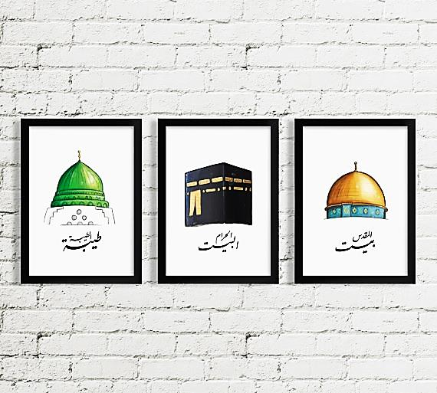
DOA
رَبَّنَا آتِنَا فِي الدُّنيَا حَسَنَةً وَّفِي الآخِرَةِ حَسَنَةً وَّقِنَا عَذَابَ النَّارِ. وَصَلَّى اللهُ عَلَى سَيِّدِنَا مُحَمَّدٍ وَّعَلَى آلِهِ وَصَحبِهِ وَسَلَّمَ.
وَالحَمدُ للهِ رَبِّ العَالَمِينَ.
Ya Allah…
Kurniakanlah kepada kami kebaikan di dunia dan kebaikan di akhirat serta hindarilah kami dari seksaan neraka.

